Slide 1


LÉGY VIDÁM ÉS TEDD A JÓT! – KERTGAZDÁLKODÁS A SZALÉZI JELENLÉTPONTOKON
RRF-MMSZA-2.0.0.2-24-2024-00005
Henez Norbert, Don Bosco Szalézi Társaság – szakmai vezető

Slide 2
LÉGY VIDÁM ÉS TEDD A JÓT! – KERTGAZDÁLKODÁS A SZALÉZI JELENLÉTPONTOKON
RRF-MMSZA-2.0.0.2-24-2024-00005
A programok megvalósítása során Balajton és Sajókazán egyaránt jelentős előre lépések történtek a résztvevők életében.
A program közösségi kerti, mintakerti és munkaszocializáció része nagy sikert aratott.
Résztvevők száma programonként
Családi kert: 50–50 fő
Mintakert: 20–20 fő
Munkaszocializáció: 20–20 fő
A programok között voltak átfedések, több résztvevő mindhárom programelemben is részt vett.
Az összes résztvevő száma: 134 fő.

Slide 3
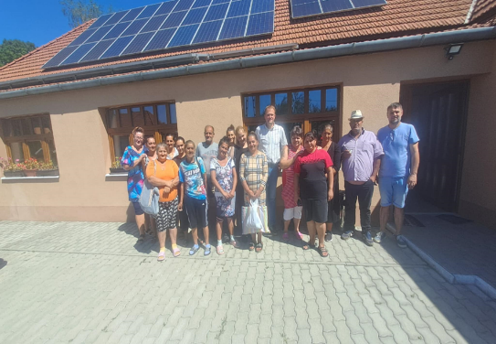
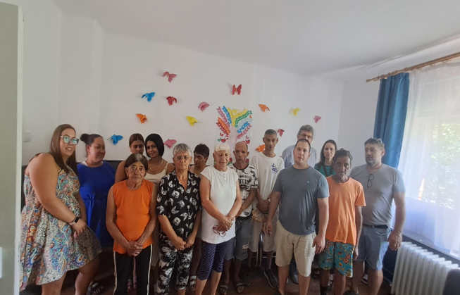
LÉGY VIDÁM ÉS TEDD A JÓT!

Slide 4
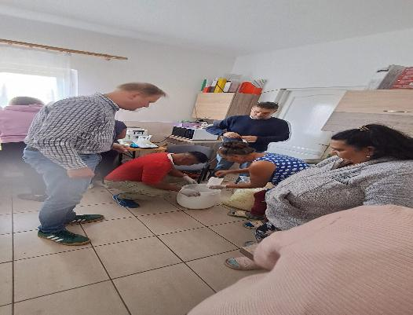
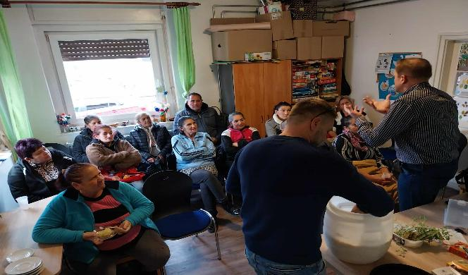
LÉGY VIDÁM ÉS TEDD A JÓT!
A résztvevők hónapról hónapra bővítették tudásukat, és az előadások révén hasznos elméleti és gyakorlati ismereteket sajátítottak el.
Megtanulhatták a savanyú káposzta készítésének hagyományos módszereit, valamint a tartósítás különböző formáit, ezáltal bővítve a háztartásban hasznosítható gyakorlati ismereteiket.

Slide 5
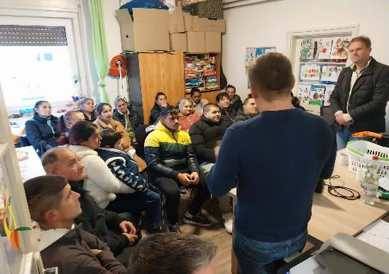
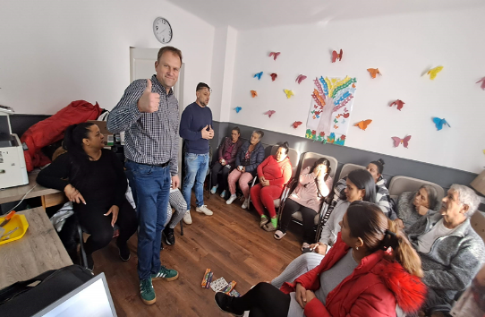
LÉGY VIDÁM ÉS TEDD A JÓT!
A résztvevők vetőmagokat, kerti eszközöket és folyamatos szakmai támogatást kaptak.
Az év során rendszeres előadások és gyakorlati foglalkozások zajlottak a talajművelésről, vetésről, metszésről, növényvédelemről, tartósításról és a fenntartható gazdálkodásról.

Slide 6
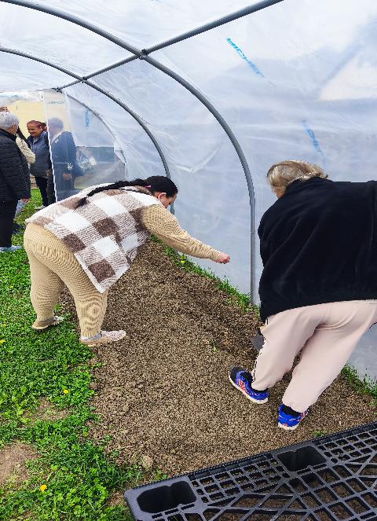
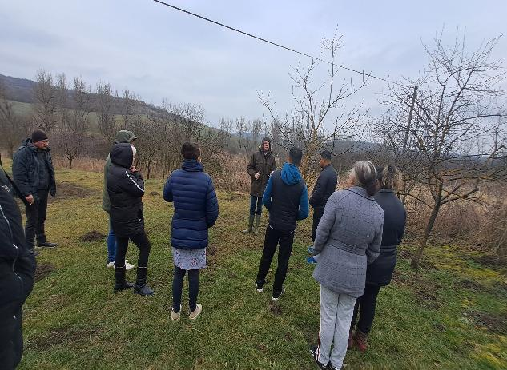
LÉGY VIDÁM ÉS TEDD A JÓT!
A közösségi kertekben megtanulták a metszési folyamatokat és fólia sátrak is létesültek,

Slide 7
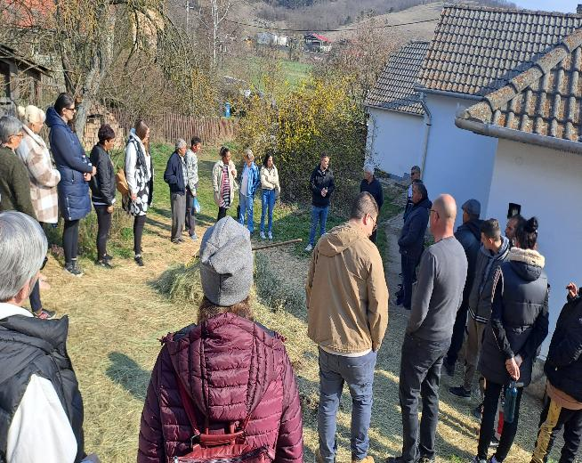
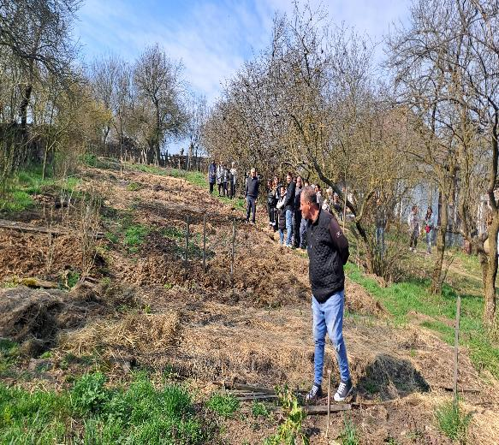
LÉGY VIDÁM ÉS TEDD A JÓT!
Tanulmányi kirándulás, ami Szuhafőn és Gömörszőlősön volt, a résztvevők megismerkedtek az ökológiai gazdálkodás módszereivel.

Slide 8
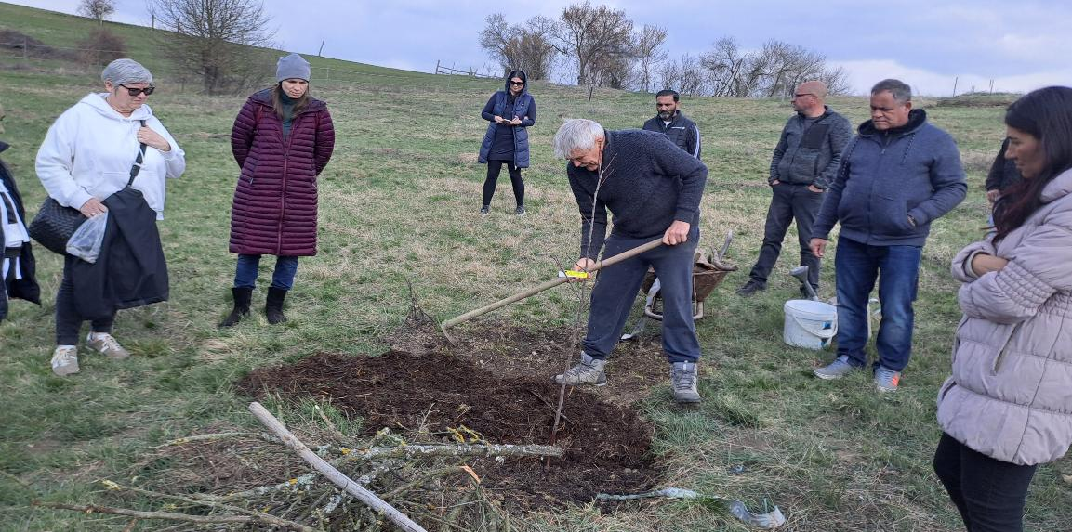
LÉGY VIDÁM ÉS TEDD A JÓT!

Slide 9
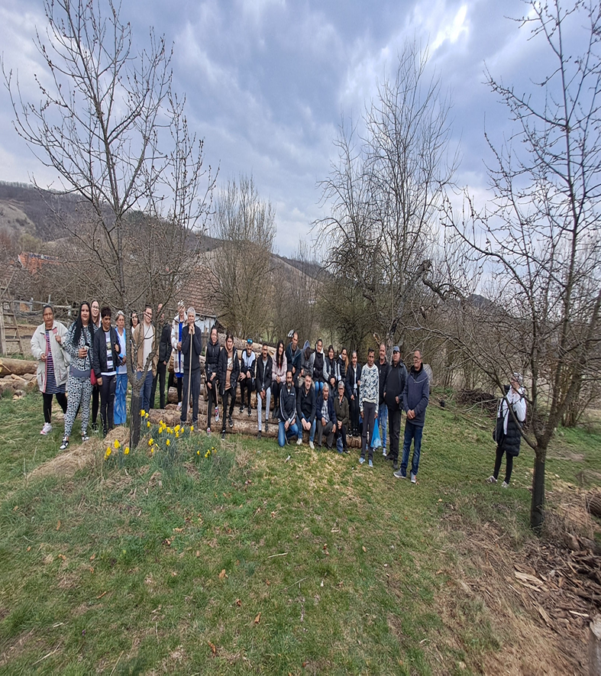
LÉGY VIDÁM ÉS TEDD A JÓT!

Slide 10
LÉGY VIDÁM ÉS TEDD A JÓT! – Munkaszocializácó
A munkaszocializációs programban mindkét településen 20–20 fő vett részt.
Rendszeres kapcsolatot tartás az edelényi és Kazincbarcikai Járási Hivatal Foglalkoztatási Osztályával.
A program kezdeti szakaszában 6 fő számára sikerült tartós munkalehetőséget biztosítani, akik jelenleg is foglalkoztatásban állnak:
– PoliCell Kft.: 1 fő
– Dr. Csiba László Szociális Otthon: 1 fő
– Zöld Völgy Nonprofit Kft: 4 fő
A Don Bosco Szakképző Iskola nappali tagozatán 3 résztvevő folytat tanulmányokat.
• A Nyitott Ajtó Baptista Oktatási Központban 2 fő a program támogatásával érettségire jelentkezett.

Slide 11
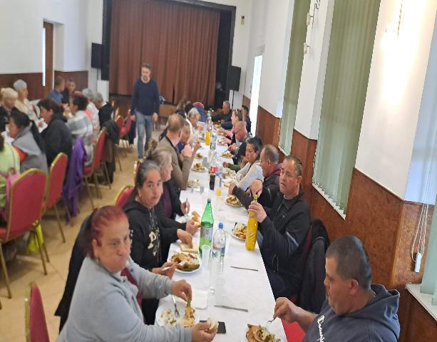
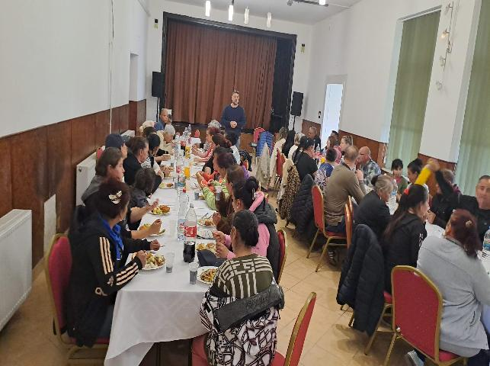
LÉGY VIDÁM ÉS TEDD A JÓT!
Projekt záró rendezvénnyel fejeztük be a programot.
Eredményeként erős közösségek alakultak ki, nőtt a résztvevők tudása és önbizalma, valamint erősödött az önellátásra való törekvés.

